Slide 1
Mémo recap fonction récursive

Slide 2
Titre
Plan
Definition de la fonction recursive
Exemple de fonction recursive
La librairie turtle (1)
La librairie turtle (2)
Énoncé de l’exercice
La fonction triangle
La fonction récursive
Résultats en image

Slide 3
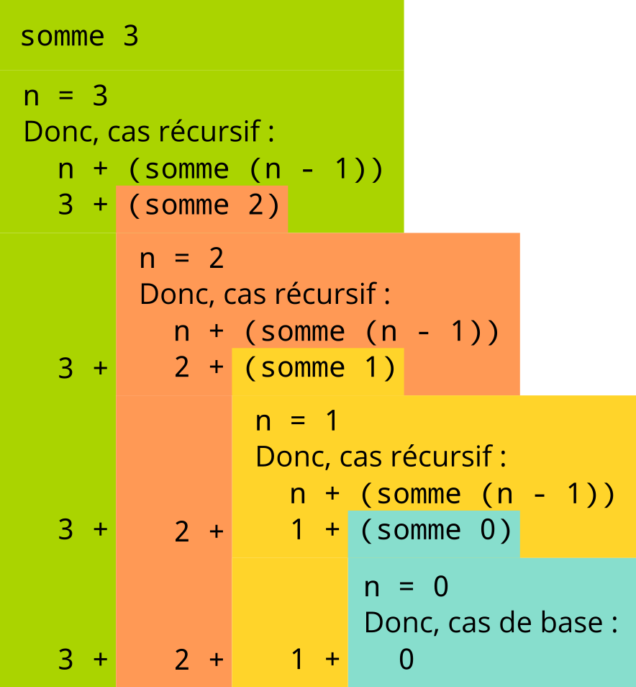
Definition de la fonction recursive
Une fonction récursive est une fonction qui s'appelle elle-même à l'intérieur de son propre corps

Slide 4
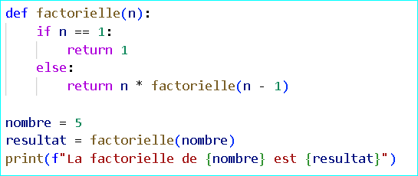
Exemple de fonction récursive

Slide 5
La librairie turtles

Slide 6
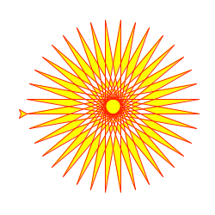
La librairie turtles
La bibliothèque Turtle en Python est une interface simple et conviviale qui permet de créer des graphiques et des dessins en utilisant des commandes de tortue virtuelle.

Slide 7
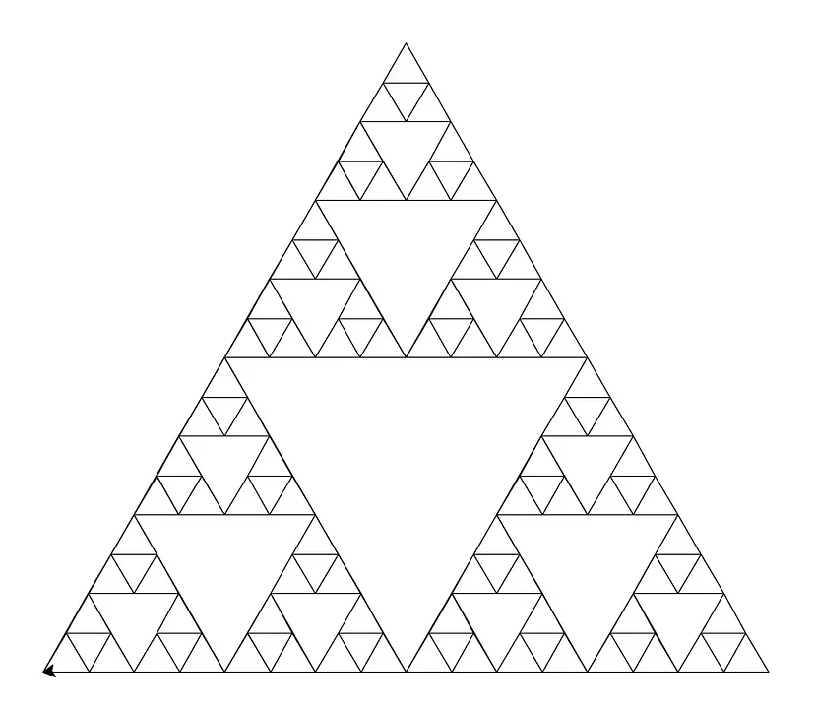
énnoncé de l’exercice
Grace a une fonction récursive reproduisez un triangle de Sierpinski

Slide 8
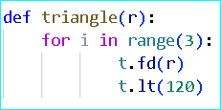
La fonction triangle
Fonction de base qui nous permet de créer un triangle

Slide 9
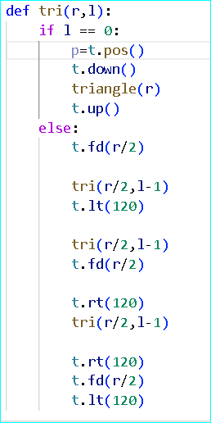
La fonction récursive
La premier chose que l’on vérifié est la valeur de l qui nous permet de déterminer la « profondeur « de notre triangles .
Ainsi a 0 cela arrète le fonction .
En ce qui concerne le reste de la fonction , on fait se déplacer le curseur a la position nécessaire avec la fonction fd . Ainsi on peut placer un triangle a l’endroit nécéssaire .

Slide 10
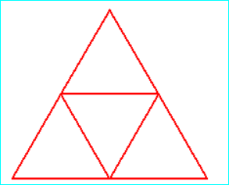
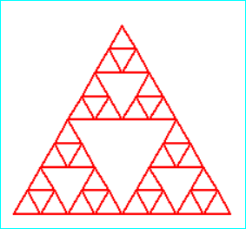
Le résultat en image
Triangle de niveaux 1
Triangle de niveaux 3

